Slide 1


核电子学方法
主讲：胡坤
联系邮箱：kun.hu@sdu.edu.cn

Slide 2
概要
概述
粒子探测器
幅度测量方法：
  电荷处理：前置放大器、成形放大器
  模数变换ADC：采样和量化
时间测量方法
  定时方法：前沿定时和恒比定时
  时间数字变换TDC
  时间测量方法
大科学装置中的核电子学及其应用

Slide 3
核电子学研究内容
核电子学研究的是如何处理和分析粒子探测器给出的弱电信号，因此必须首先对粒子探测器的输出信号有所了解。
一系列幅度大小不一，波形不尽一致、前后间隔疏密不匀出现的时间随机分布的电荷或电流脉冲
是由入射粒子的性质和探测器的响应所决定的，根据这些脉冲及相关参数，可以得到有关核辐射和粒子的信息

Slide 4
核信号特征
脉冲及相关参数：
脉冲所携带的电荷量
  电荷量的大小与入射粒子的能量 (能量损耗 )成正比
  若输出电流脉冲，其面积代表电荷量，所以将该脉冲送到电容上累积电荷，电容上的输出电压幅度代表电荷量，其大小分布就能反映 入射粒子的能谱
脉冲出现的准确时刻
  由该时刻可以确定粒子入射探测器的准确时刻。
  当使用 2个以上探测器时，可以确定入射粒子在时间上的相互关系， 从而测定脉冲时间间隔上的分布，即时间谱
单位时间内平均出现的脉冲数
  和单位时间内平均入射的粒子数成正比，可以反映入射粒子的强度，从它的变化也可测量粒子的寿命。
脉冲的形状
  有些探测器输出脉冲波形的某些参数（如上升时间与入射粒子的类型有关），通过对这种波形参数的测量，可以识别入射粒子的类型， 如分辨 n、γ、p或其他粒子

Slide 5
粒子探测器
•脉冲电离室（电离）
•正比计数器（电离）
•半导体探测器（电离）
•闪烁探测器+光电传感器（激发，光电效应）
•切伦科夫探测器（切伦科夫效应）
•液体探测器（如ATLAS的液氩量能器）
• 。。。

Slide 6

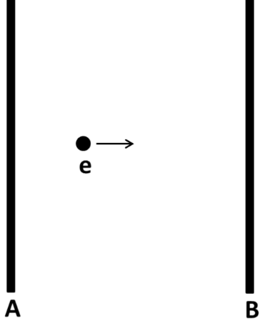
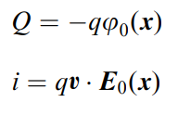
电荷感应的基本原理
肖特基拉莫定理：移动的电荷q在极板上感应出电荷，并且与外加电压ψ₀(x)有一定的关系。
探测器极板上感应的电荷Q和电流脉冲i与移动电荷q的关系如下：
+
v是移动电荷q的瞬时速度， ψ₀(x) 和E₀(x)是电荷q所处瞬时位置x的电势和电场，也称为加权势和加权场。
Review of the Shockley–Ramo theorem and its application in semiconductor gamma-ray detectors - ScienceDirect

Slide 7
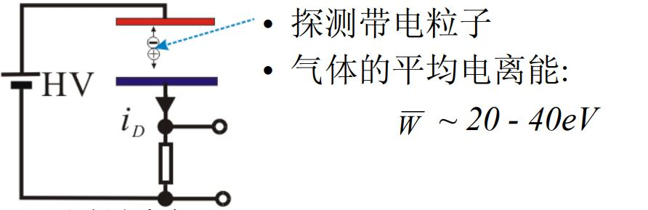
脉冲电离室
•平行板电离室
•加以一定高压,当入射粒子通过气体时,使气体分子电离成电子—正离子对,在外加电场的作用下分别做漂移运动

Slide 8
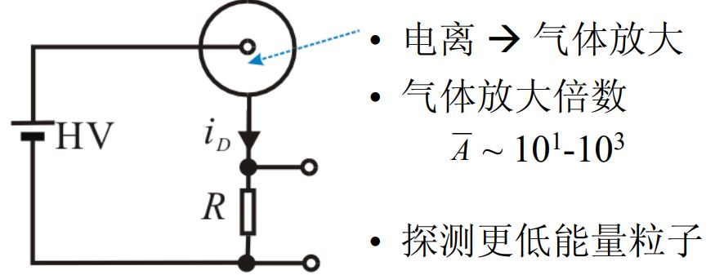
正比计数器
•采用同轴圆柱形几何结构
•同轴圆柱的轴是一根绷紧了的细金属丝，并与导电圆柱绝缘
•金属丝和圆柱筒分别作为阳极和阴极
•当外加电压升高时,气体探测器工作于正比区产生气体放大,就称为正比计数器
•当气体放大倍数随电压急剧上升,电子雪崩持续发展成自激放电,则成为盖革—米勒(G-M)计数器

Slide 9
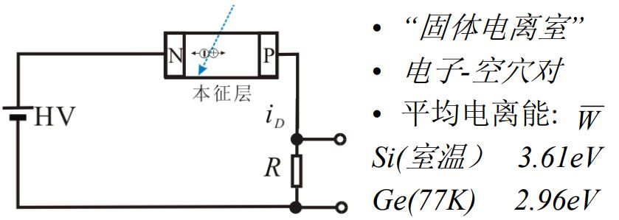
半导体探测器
•电子空穴对的收集时间一般为10⁻⁷s,输出电流的积分时间比电离室小得多，可用于高计数率的测量
•具有能量分辨率高，线性范围宽等优点

Slide 10
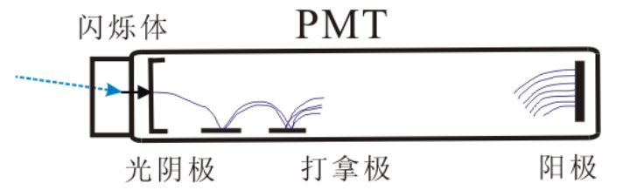
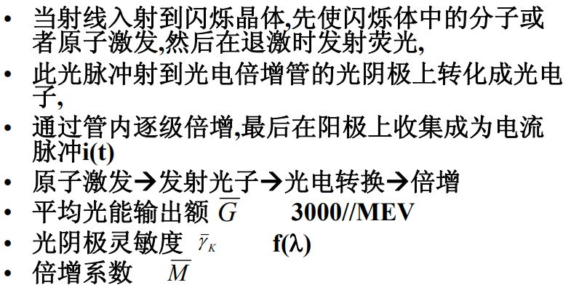
闪烁探测器

Slide 11
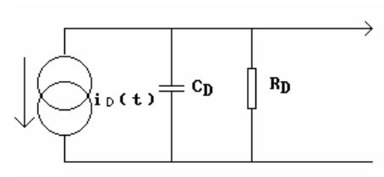
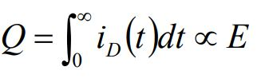
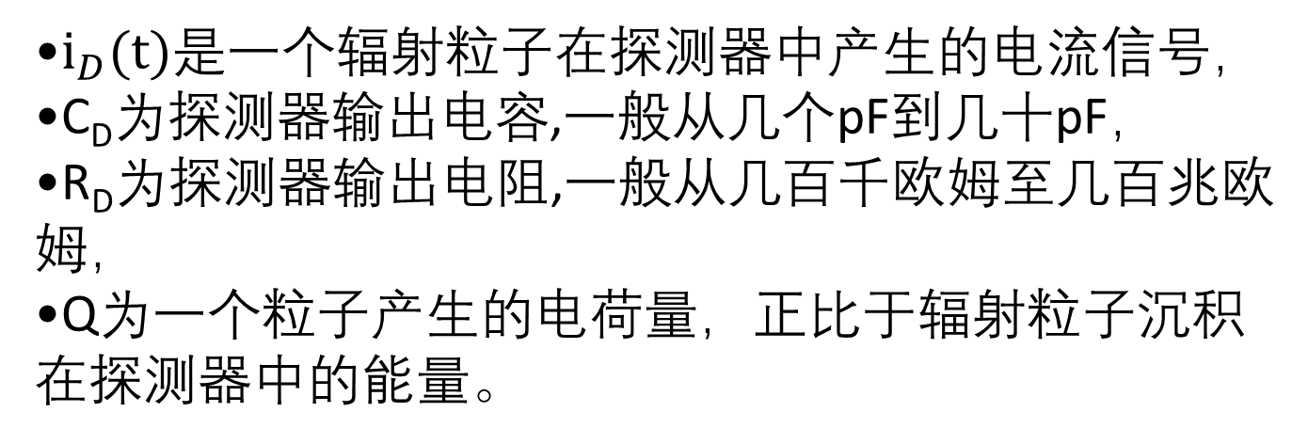
探测器等效电路
•$i_{D}(t)$是一个辐射粒子在探测器中产生的电流信号，
•C_{D}为探测器输出电容,一般从几个pF到几十pF，
•R_{D}为探测器输出电阻,一般从几百千欧姆至几百兆欧姆，
•Q为一个粒子产生的电荷量，正比于辐射粒子沉积在探测器中的能量。

Slide 12
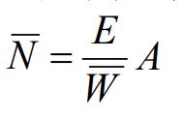
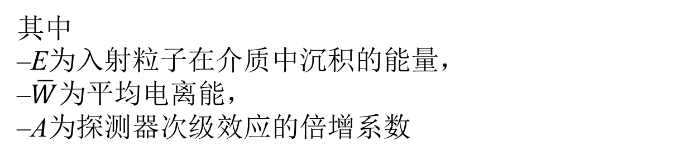
探测器信号幅度
输出信号的幅度取决于：探测器中的介质和粒子沉积的能量。
入射粒子在探测器介质中产生电荷对的平均对数为：
其中
–E为入射粒子在介质中沉积的能量，
–$\overline{W}$为平均电离能，
–A为探测器次级效应的倍增系数

Slide 13
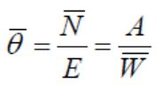
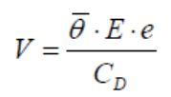
探测器信号幅度
单位能量（如1Mev）产生的平均电荷对数
对于1MeV的能量沉积，各探测器中产生的电荷：
•脉冲电离室：3×10⁴ 电子离子对
•正比计数器：3×10⁴×A 电子离子对
•半导体探测器：3×10⁵电子空穴对
•闪烁计数器：300×M 电子
输出信号的幅度为：
若探测器输出端电容C_{D}=20pF，可估算得到上述四种探测器输出电压信号幅度大致为：
脉冲电离室：0.25mV 正比计数器：25mV(设A = 100)
闪烁计数器：0.25V(设M = 10⁵) 半导体探测器：2.5mV

Slide 14
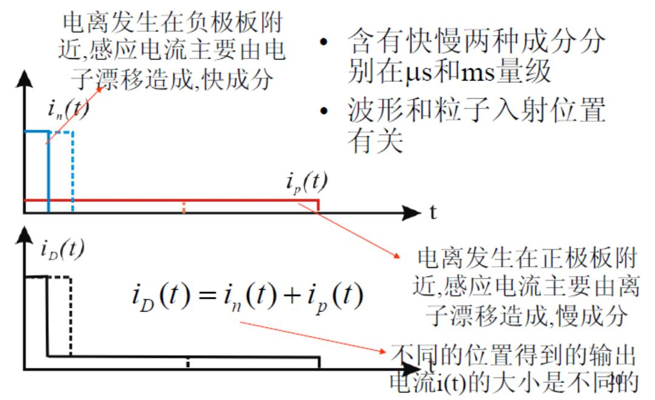
气体探测器信号波形

Slide 15
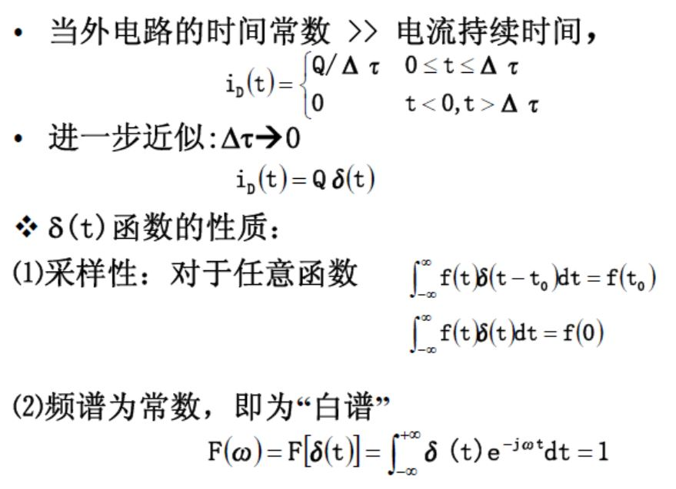
探测器信号等效模型

Slide 16
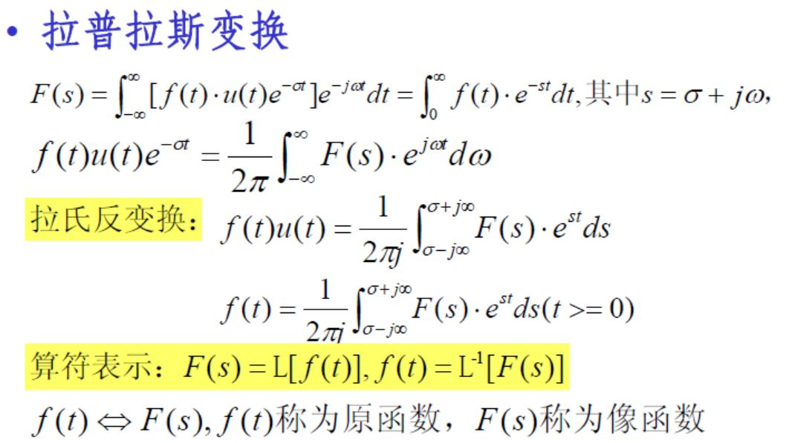
信号的复频域分析
拉普拉斯变换：不含t<0部分，而且含有衰减因子，变换容易收敛，比富里叶变换更适合分析系统的时域响应，而富里叶变换通常用于分析信号和噪声的频率特性。

Slide 17
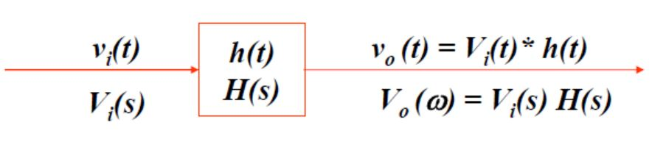
复频域分析的一般方法
对输入信号作拉氏变换，得到像函数
•计算系统的传递函数
–复阻抗法，Z_{R}=R, Z_{C}=1/(sC), Z_{L}=sL
–求h(t)，作拉氏变换
•以上两项相乘得到输出信号的像函数
•拉氏反变换求输出信号的时域波形

Slide 18
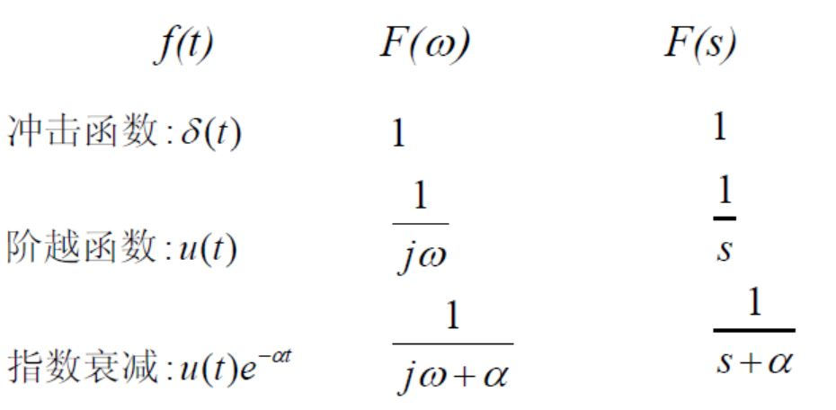
复频域分析的一般方法
结合延迟定理和导数定理，就可以很方便地解出大部分时域波

Slide 19
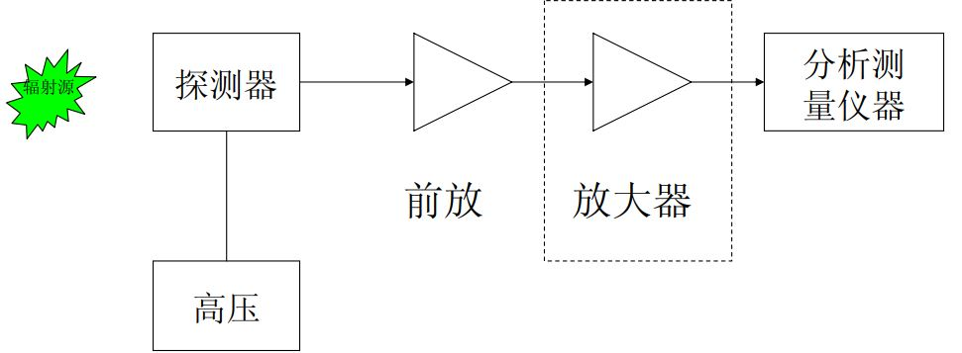
放大器在核信号处理中的作用
前置放大器的功能是解决和探测器的配合以及对探测器信号进行初步放大和处理，
但是前置放大器输出的脉冲幅度和波形并不适合后面分析测量设备如单道分析器和多道分析器等，所以对信号还需要进一步放大和成形，
在放大和成形的过程中必须严格保持探测器输出的有用信息如射线的能量信息和时间信息，尽可能减少它们的失真，这样一个放大和成形任务由主放大器来完成。
19

Slide 20
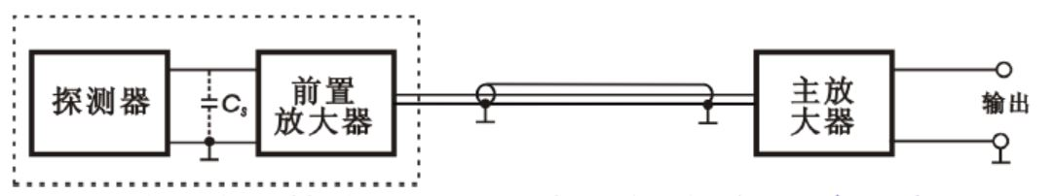
前置放大器
与探测器输出直接相联的电路称为前置级，一般这部分电路具有信号放大功能，故称为前置放大器。
在实际测量中,探测器附近总有一定的辐射剂量存在,工作人员必须远离辐射现场来操作测量仪器
为了减少探测器输出端到放大器输入端之间的分布电容的影响,减少外界干扰,提高信噪比,并使联接信号用的高频电缆阻抗相应匹配,通常把放大器分成前置放大器和主放大器
前置放大器又称为预放大器

Slide 21
前置放大器分类
在时间和能量测量系统中，前置放大器分别侧重于保留信号的不同特点，可以分为两大类：
I.电流型放大器
􀂾电流灵敏前置放大器
-保留输入电流信号的形状特征
II.积分型放大器
􀂾电压灵敏前置放大器
-对探测器信号先积分再放大
􀂾电荷灵敏前置放大器
-放大和积分同时进行

Slide 22
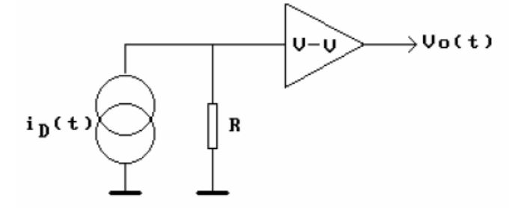
电流灵敏前置放大器
•在输入端并联上小电阻，在电阻上形成电压信号。•电阻一般选为50Ω，
•适合于信号幅度较大的情况。
•对V-V放大器要求其上升时间很小，一般在ns量级。

Slide 23
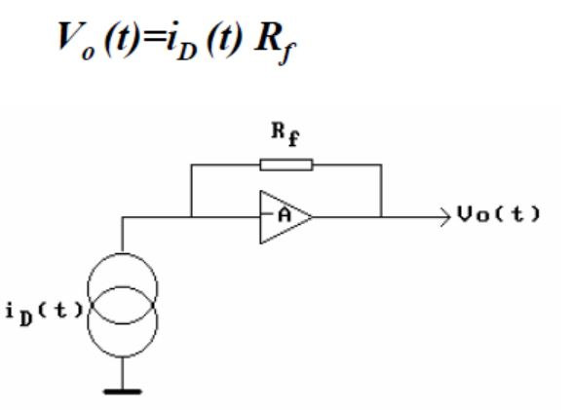
电流灵敏前置放大器
采用并联负反馈以减小输入电阻,􀁺
得到很小的时间常数,电流直接注入到反馈电路中,
放大器本身的频带要求很宽

Slide 24
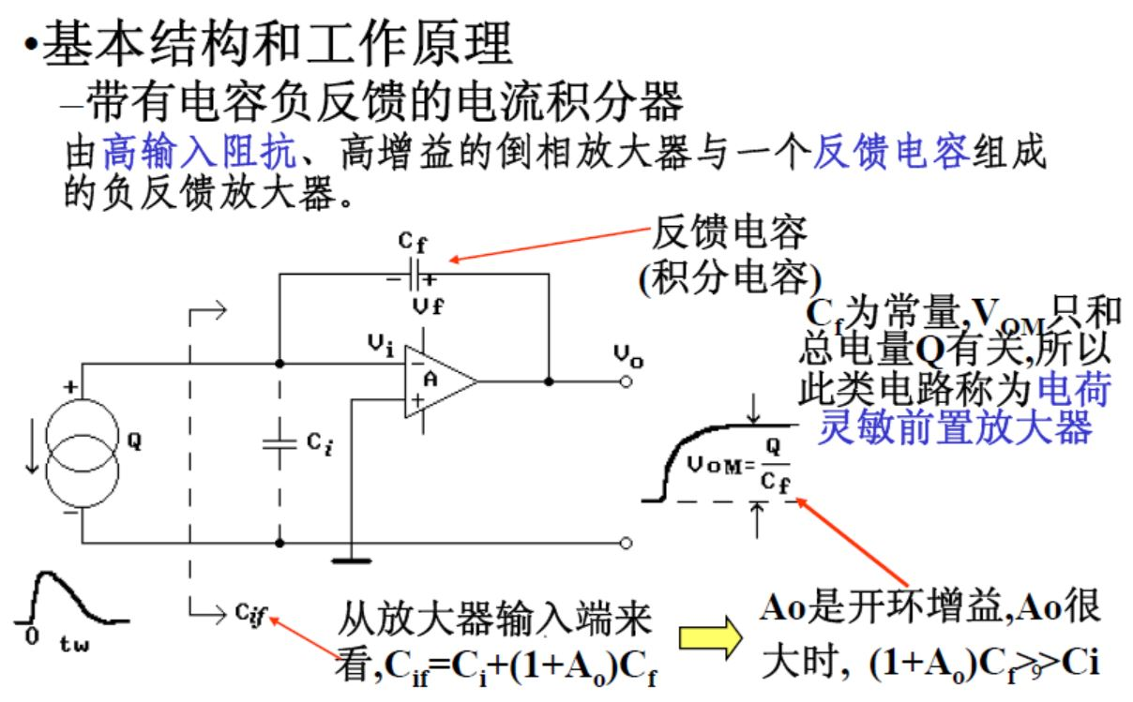
电荷灵敏放大器

Slide 25
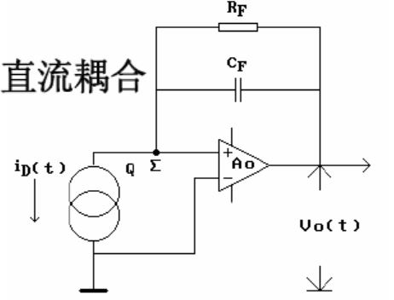
电荷灵敏放大器
尽管探测器输出的每个电信号在电荷灵敏放大器产生的输出电压并不大，但是每输出一个信号都在C_{f}上积累起来，不会泄放电荷，就会造成信号堆积。引入R_{f}能泄放其上电荷，但要求τ_{f}= R_{f}C_{f}由于很大。

Slide 26
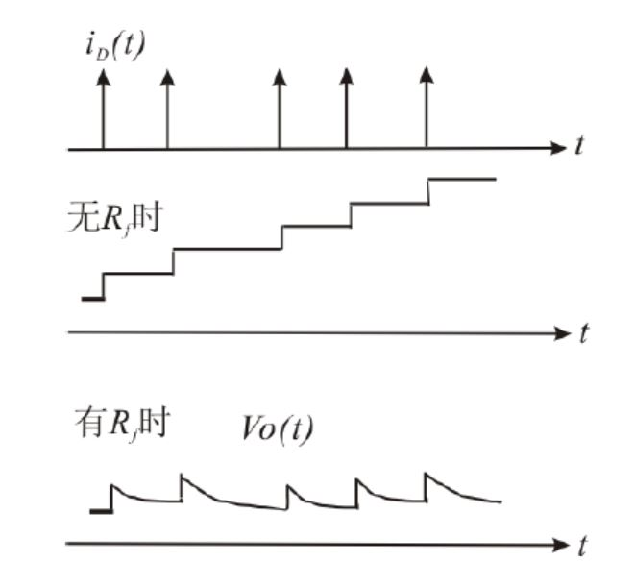
电荷灵敏放大器

Slide 27
电荷灵敏放大器元件选择
•放大器
–必须选用低噪声管作为输入级放大管
–在高分辨率半导体能谱仪中,半导体探测器荷场效应管工作在低温状态下,可以显著改善系统的噪声
•反馈电容
–反馈电容C_{f}的大小影响系统的分辨率
–C_{f}大则噪声大; C_{f}过小,则反馈深度小,输出幅度稳定性变坏,两者均使系统的能量分辨率降低
–实际上C_{f}常取0.1-几pf,并且要有很好的稳定性
•反馈电阻
–选用低噪声电阻,阻值一般不小于10⁹欧
–为了减小输入端的分布电容,反馈电阻的体积要小,并将其一端直接焊在场效应管的栅极上
•输入隔直流电容
–选用漏电流小的电容（高压100V以下：0603封装；高压几百伏甚至千伏：大体积双针直插电容）

Slide 28
滤波
从前置放大器输出的有用信号通常混杂噪声和干扰，对于幅度分析系统,信号处理电路的一个重要作用就是通过滤波来提高信号噪声比。滤波器的作用是在频域里尽可能地滤去噪声的各频率成份,尽可能地保留信号的各频率成份
在信号频谱和噪声频谱重迭或者部分重迭时,存在一种最佳的滤波器频率响应,使滤波后的信噪比最佳，滤波器既具有一定的频率响应,就必然具有一定的冲击响应,因而在时域里,滤波器能使输出信号具有一定的波形,称为信号的成形
􀂙在核电子学中,除了从提高信噪比着眼要求信号具有一定的形状外,其它方面对信号波形还有一定的要求
在高计数率的时候,希望信号波形比较窄而减少信号的重迭
在幅度分析时,希望信号顶部较平而便于测准幅度
在时间分析时,希望信号的边沿较陡而使定时准确

Slide 29
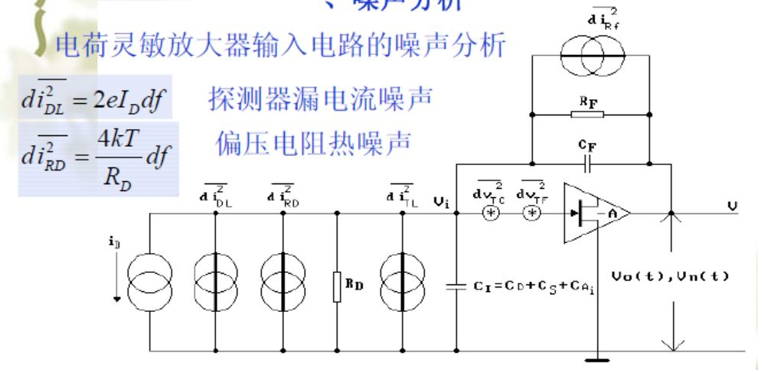
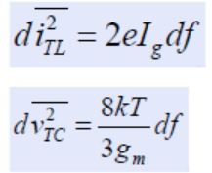
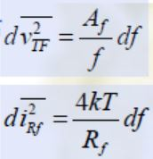
CSA输入电路的噪声分析
场效应管栅极电流噪声
场效应管低频噪声
场效应管沟道热噪声
反馈电阻R_{f} 热噪声

Slide 30
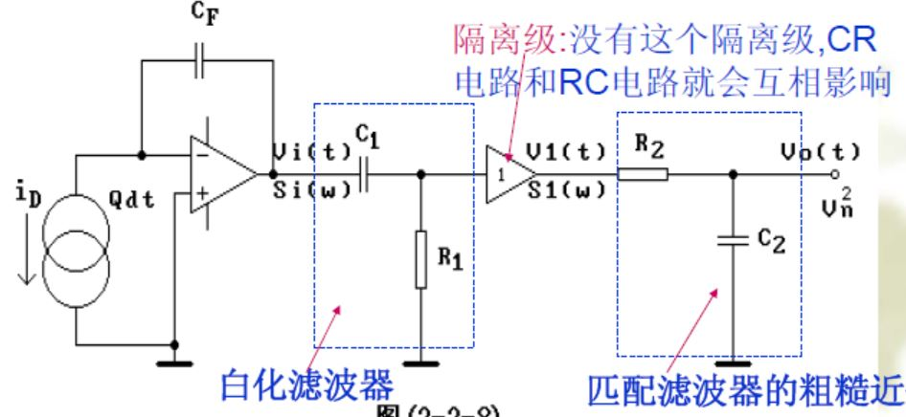
滤波器的实现方法
CR-RC滤波器：
实际上最简单而且常用的滤波器为一级微分一级积分电路即CR-RC滤波器，其原理图为
可滤去噪声的低频成份
可滤去噪声的高频成份

Slide 31
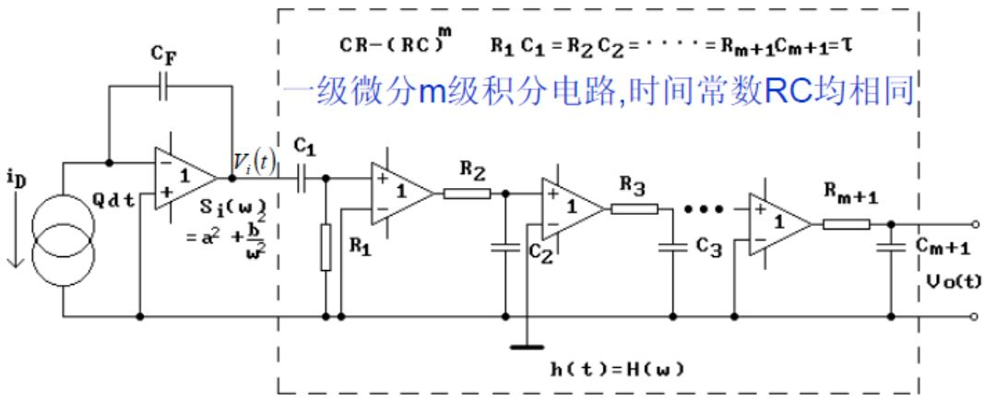


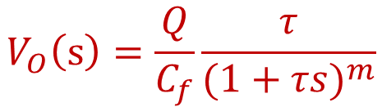
最佳滤波器
CR − (RC)^{m}滤波器-无源阻容滤波成形
$$V_{O}\left(s\right)=\frac{Q}{C_{f}}\frac{τ}{{(1+τs)}^{m}}$$

Slide 32
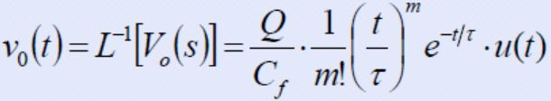
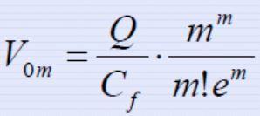
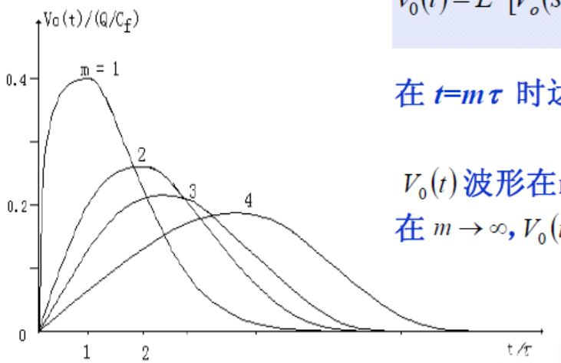
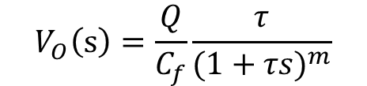
最佳滤波器
CR − (RC)^{m}滤波器-准高斯成形
$$V_{O}\left(s\right)=\frac{Q}{C_{f}}\frac{τ}{{(1+τs)}^{m}}$$
在t=mτ 时达到峰值：
V (t)波形在m = 1,2,3,4时的波形如图
在m→∞，V (t)趋于高斯分布函数形状。
M>=4时,输出波形接近于高斯形，
我们称其为准高斯滤波

Slide 33
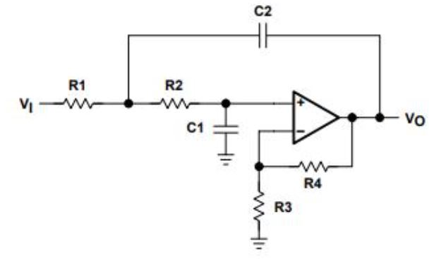
二阶有源滤波器
将网络接在放大器反馈回路内构成的滤波器称有源滤波器
例如由电容作为反馈元件可构成的有源积分器
采用有源滤波器的优点是可以用较少元件构成较多次积分，
可获得共轭复数级点改善滤波性能(无源RC网络的极点都是
负实数的)。

Slide 34
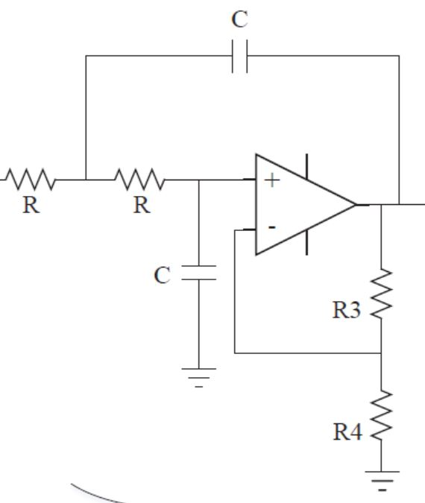
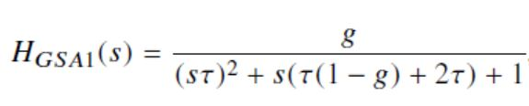
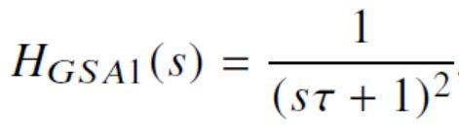
二阶有源滤波器
二阶有源低通滤波器的传输函数：
式中： τ= RC，g 是放大器的增益， g = 1 + R₃/ R₄
令增益为1，也即是断开R₄，则：
此时二阶有源低通滤波器等效于(RC)²滤波器。

Slide 35
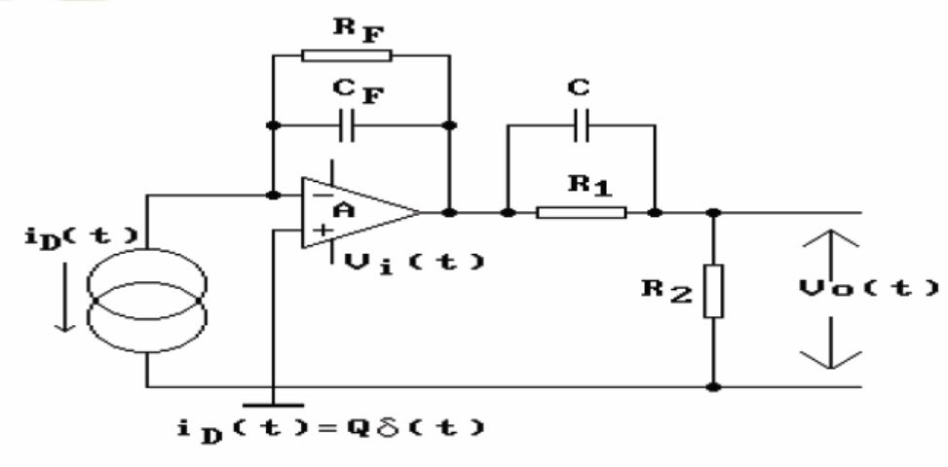
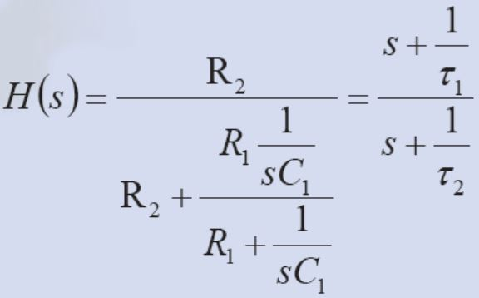
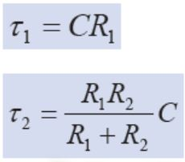
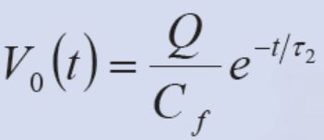
极零相消技术
式中：
调节R₁，使τ₁ ₌ τ_{f} ，可以得到
成为单极性信号，只要选择R₂<<R₁ ，则可以使输出信号变窄

Slide 36
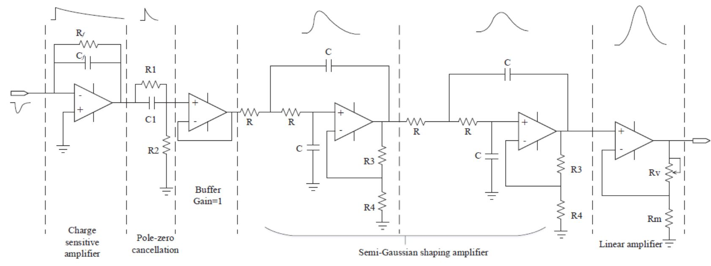
电荷测量的模拟部分总结
电荷灵敏放大器
极零相消
准高斯成形电路
增益调整电路

Slide 37
数字化技术

Slide 38
基本理论
模拟-数字变换器（ADC）：指将在时间和幅度都是连续变化的模拟信号转变为在时间和幅度两方面都量化的信号，即所谓的“数字”信号

Slide 39
基本理论
完成从模拟信号到数字信号转换的电路称为模拟─数字变换（Analog—Digital Conversion, 简称：ADC）
  模拟信号：在规定的连续时间范围内，信号的幅值可以取连续范围内的任意数值
  数字信号：对模拟信号在时间和幅度上都进行量化后取得的信号，是以某种时间间隔依次出现的数字序列
原理上讲，ADC包括采样器和量化器两个部分
    完整说来，应当包括采样、保持、量化和编码四个步骤
  对时间变量的量化称为采样
  对幅度变量的量化称为量化
V_{i}(t)：输入模拟信号
V
i
(t)
采样器
V*(t)
量化器
Vo
V*_{i}(t)：采样信号
V_{o}：输出数字信号

Slide 40
Shannon采样定理
为使变换后的数字信号能不失真地复现原模拟信号，电路的采样频率必须大于或等于两倍的信号频率带宽：
f_{S}≧2f_{imax}
当采样频率满足Shannon采样定理时，可以通过一个具有矩形频率特征的低通滤波器，从采样后形成的周期延拓信号中恢复原输入模拟信号
  若采样时钟信号不能满足Shannon采样定理，即当ADC的采样时钟信号的频率小于两倍的模拟信号频宽大小时，采样后形成的周期延拓信号频谱中各个频率周期之间将会发生相互混叠的现象，既所谓的“Alias”现象

Slide 41
Shannon采样定理
通常，把满足Shannon采样定理的采样频率称为Nyquist采样频率
通常都要用大于Nyquist采样率进行采样
  讨论中使用了采样点是无穷多个的条件，即
    在实际采样器中，这是不可能的，只能是有限个采样点
  无论使用模拟或数字的低通滤波器，都不可能实现数学上定义的矩形低通滤波器
  所以，在实际应用中，仅用Nyquist采样率对输入信号进行采样是不够的，由此采到的数据不能将原信号不失真地恢复出来
    工程上一般取2.5~4倍的Nyquist频率为实际的采样率

Slide 42
量化理论
量化电平：设输入模拟信号的满量程电压值为FSR（Full Scale Range），ADC的位数为n，量化电平用Q（或LSB——Least Significant Bit）表示，则有：
量化的方法基本上可分为两种方法，舍入法和截断法
  舍入法：采用最靠近实际采样值的量化值来近似采样值
  截断法：采用不大于实际采样值的最大量化值来近似采样值

Slide 43
ADC基本结构
编码及输出
电路
取样/保持电路
量化电路
时序控制电路

Slide 44
并行比较型ADC (Flash ADC)
电路组成：
由阶梯电阻网络组成的参考电压网络
2^{n}-1个高速比较器
寄存器
译码逻辑电路
工作原理：
阶梯电阻网络为2^{n}-1个高速比较器提供了阈电平，输入模拟信号同时送入所有的高速比较器输入端，输入信号幅度大于阈电平的比较器翻转，输出一个所谓的温度计码。每个时钟脉冲将当前的温度计码暂存在D寄存器中，并经过编码后输出（舍入法量化）
特点：
高速，目前速度最快的ADC(10MSPS～数GSPS)
高功耗，高成本
精度不高（4～8位分辨）
MSPS: Mega Sample Per Second
GSPS: Giga Sample Per Second

Slide 45
逐次比较型ADC
    转换原理：
有效砝码的总重量逐次逼近重物的重量：
1 有效
G≈d₃g₃+ d₂g₂+ d₁g₁+ d₀g₀
d_{i}
0 无效

Slide 46
逐次比较型ADC
电路组成：
取样/保持电路(SHA)
高速比较器（Comparator）
逐次渐进寄存器（SAR）
高速数字/模拟变换器（DAC）
控制和定时逻辑（Control & Timing）
工作原理：
将输入模拟信号与不同的参考电压做多次比较，使变换所得的数字量在数值上逐次逼近输入模拟量对应值
特点：
SAADC 原理电路图
n位ADC完成一次变换需要n个时钟周期（100KSPS～10MSPS ）
低功耗，低成本
8～16位分辨

Slide 47
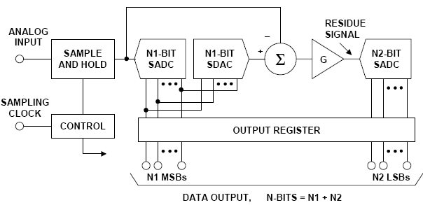
分级并行比较型ADC
电路组成(2级并行比较型或其他类型ADC)：
取样保持电路
第一级Sub-ADC电路
  N1位高速ADC（并行比较或其他）
  N1位高速数字/模拟变换器（DAC）
  高速相减和放大电路
第二级N2位Sub-ADC电路
输出电路
特点：
变换速度快，10MSPS～100MSPS
低功耗，低成本
10～16位分辨
N-bit两级Sub-Ranging ADC 原理电路图
工作原理：
其是高速ADC（如Flash ADC）和SAADC的结合，将输入模拟信号分多级变换，每次产生多位数据，且每次变换后相减的差值经放大后再做下一级变换，以提高精度

Slide 48
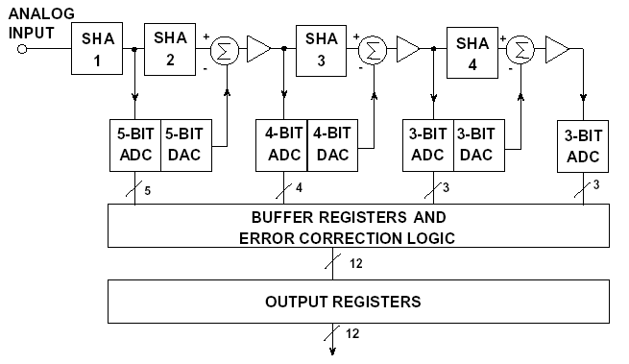
流水线型ADC（Pipelined ADC）
电路组成：
输入取样-保持放大器
多级高速Sub-ADC电路
  取样-保持电路
  高速ADC（并行比较或其它）
  高速DAC
  高速相减和放大电路
缓冲寄存器和误差修正电路
输出寄存器
特点：
变换速度快，10MSPS～200MSPS
低功耗，低成本
10～16位分辨
Pipelined ADC原理方框图
工作原理：
在分级并行比较器型ADC的基础上，每一级均增加一个取样-保持电路，因此每一级ADC变换完毕后，其取样-保持电路就可以进行新的取样-保持；而不必象分级并行比较器型ADC那样：只有等整个变换过程结束后，输入取样-保持电路才能接收新的取样值

Slide 49
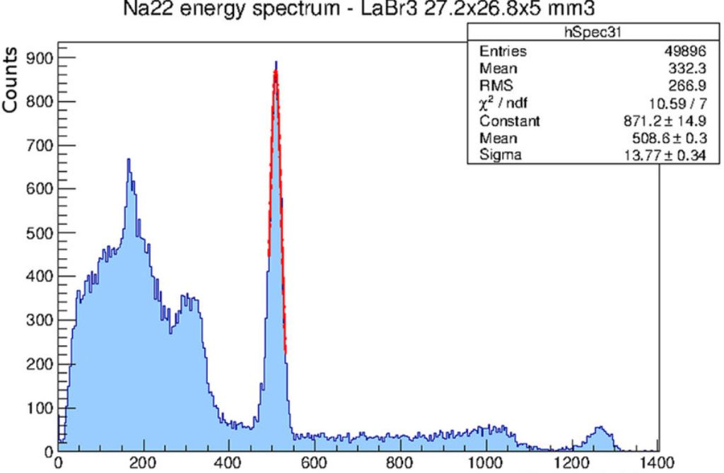
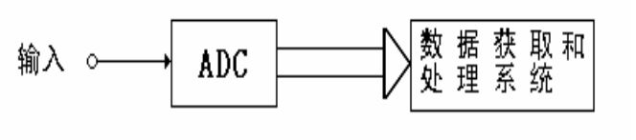
多道脉冲幅度分析器
多道脉冲幅度分析器的功能:
将输入信号按其幅度大小进行分类，然后按其类别作统计而获得计数按幅度大小分布的关系。
我们把这种分布图称为直方图，从分布关系中可以得到脉冲幅度谱。
多道脉冲幅度分析器在结构上分成两部分：
模数转换器(ADC)和数据获取和处理系统。

Slide 50
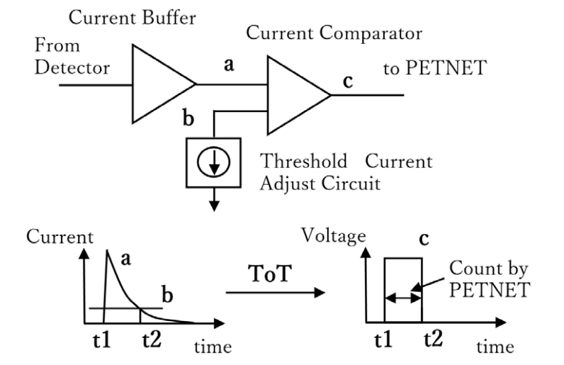

TOT技术
优点：电路简单，易于设计多通道；
缺点：输出数字脉宽输入电压幅度不成线性，需要修正。
FPGA：LVDS/SSTL/HSTL接收器
Inter-Altera: 支持2.5V标准，如何SSTL-2；
AMD-Xilinx: 仅支持1.8V标准，如SSTL-I/II。

Slide 51


TOT技术
dTOT原理
dTOT波形图
V
E
0
T
t
让输入信号与一个动态的阈值作比较，使得输出脉宽与输入信号幅度成正比。
线性时不变系统：E=kT
阈值为：
或
对于任意波形，则T是任意的，用变量t替换，可得阈值的形式为
孙小涵

Slide 52




放电型QDC/QTC
大爆炸学说
K. Hu et al, NIM. A, (2022) 1024:166054
Z. Liu, et al, IEEE TRMPS, (2023) 7(1),pp.11-17

Slide 53




放电型QDC/QTC
大爆炸学说
历经3年，3个版本的更新：
1、cyclone V开发板搭建32通道原型；
2、64通道小型化dQDC: 70mmx70mm;
3、128通道小型化dQDC:80mmx80mm;
4、ASIC实现->更低功耗和尺寸。。。
Bo. Wang, et. al. NIM A, 2024

